Slide 1

WireFrame
Alejandro y Axel

Slide 2
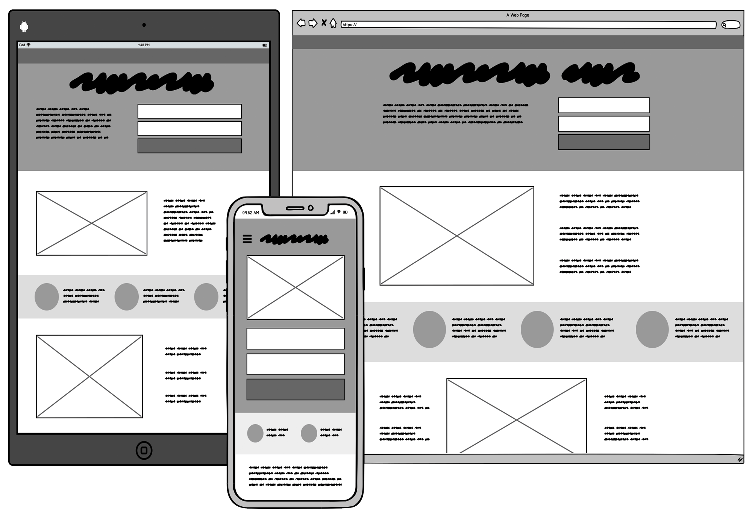
¿Qué es WireFrame?
Es un boceto sencillo y esquemático de la estructura de una página web.
El objetivo de estos es definir el contenido y la posición de los diversos bloques de tu web.

Slide 3

Funciones en un proyecto
Entender la estructura | Detectar Problemas | Realizar Correcciones

Slide 4
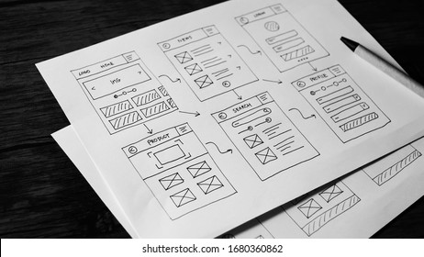
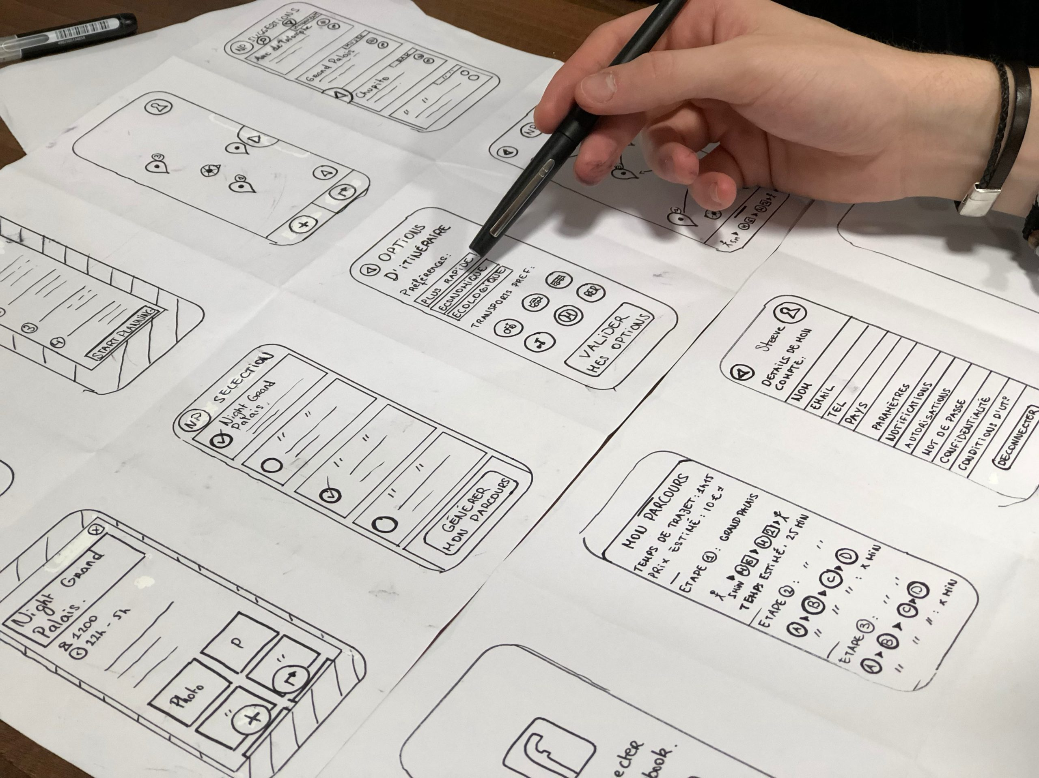
Crear un Wireframe
Prioridades relativas y funciones
Tipo de Información y cantidad de funciones

Slide 5


Usos
Los WireFrames pueden ser utilizados por diferentes disciplinas (Desarrolladores, diseñadores y demás interesados)
Por su fidelidad se puede dividir en:
Baja y Alta Fidelidad

Slide 6
WireFrame
Ventajas
Desventajas
Fáciles de modificar
Asegura el contenido y funcionalidades
Se determina la posición correcta de cada elemento
Requiere de ajustes constantes
No siempre será el resultado final
El diseñador debe traducirlo al cliente

Slide 7
Elementos de un WireFrame
El esqueleto de un sitio web puede ser dividido en tres componentes:
Diseño de información
Diseño de navegación
Diseño de interfaz.

Slide 8

Diseño de Información
Es la ubicación y priorización de información de manera que facilite el entendimiento.
Esta pensada para ser un área que represente la información de forma clara

Slide 9
Diseño de Navegación
Este diseño debe comunicar la relación entre los enlaces
Permite dar una vista de manera global de la ubicación a través del sitio web

Slide 10
Diseño de Interfaz
Incluye seleccionar y ordenar los elementos de la interfaz.
Se enfoca en facilitar el uso de la página, diseño de botones y demás.

